Slide 1
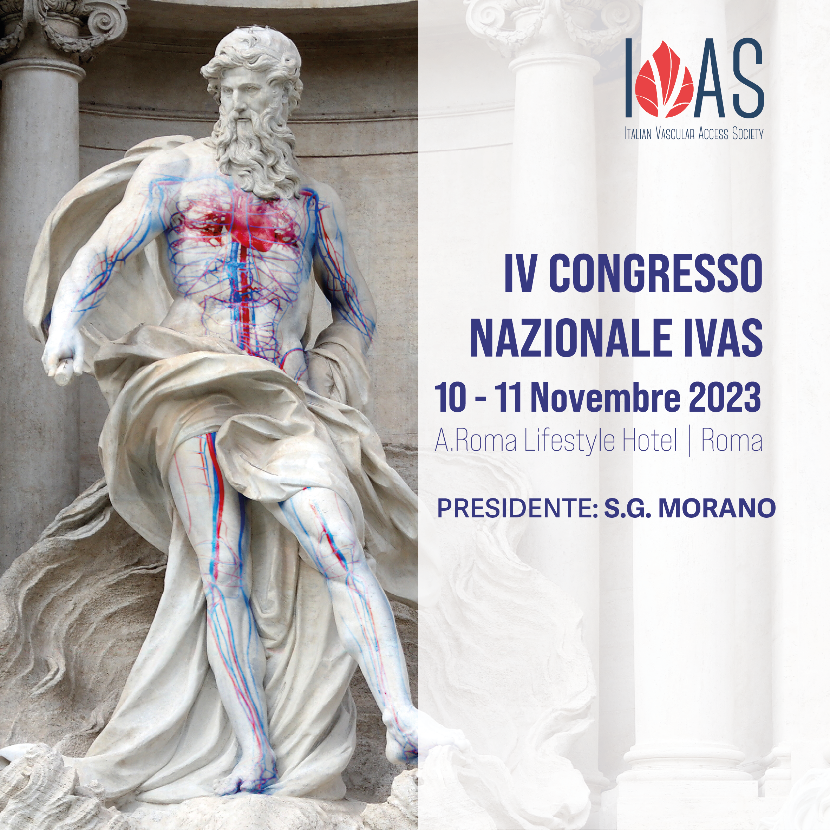
IV CONGRESSO NAZIONALE IVAS
10 - 11 Novembre 2023
ANTT
L’importanza dell’impiego quotidiano
ALESSANDRO NASONE
AMBULATORIO PICC TEAM
TERAPIA INTENSIVA EMERGENZA –URGENZA
AOU SASSARI

Slide 2
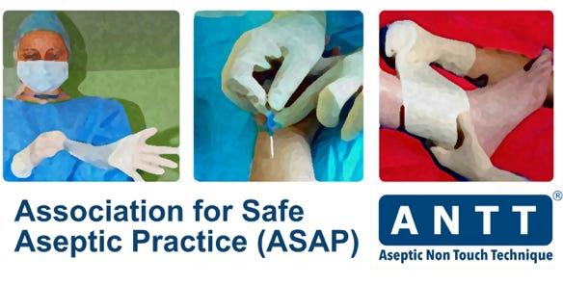
Che cosa sono le Antt® ?
ASEPTIC NO TOUCH TECNIQUE
WWW.ANTT.ORG
Sono dei Framework di tecniche asettiche con un quadro Teorico e pratico clinico , basato sul concetto di protezione e di mantenimento dell’Asepsi delle parti chiave dei dispositivi e dei siti chiave.
Sono destinati a tutte le procedure cliniche » da quelle chirurgiche a quelle domiciliari"

Slide 3
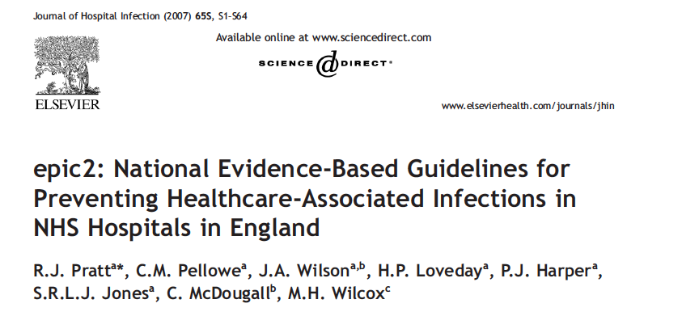
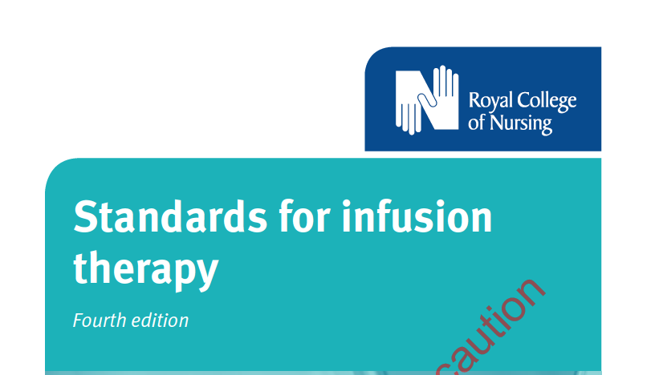
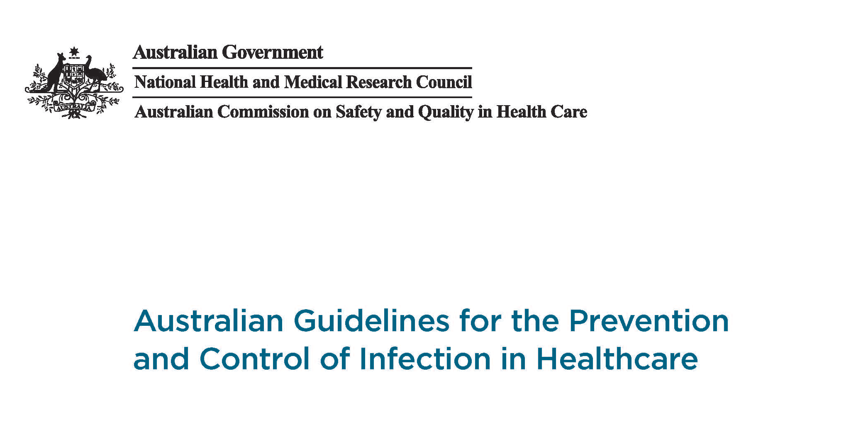
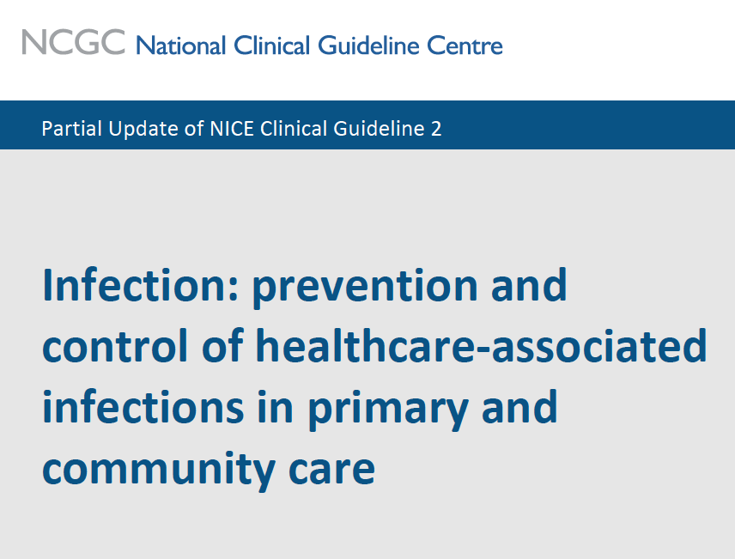
Approvate e considerate un esempio di buona pratica di tecnica asettica standardizzata da numerose organizzazioni tra cui :
Epic2 (Pratt et al 2007),
The National Institute for Clinical Excellence (NICE 2012),
The Australian Guidelines for the Prevention and Control of Infection in Healthcare (ACSQH 2010)
the Royal College of Nursing (RCN) Infusion Standards 2010
the Health Protection Surveillance Centre – Ireland (2011).

Slide 4
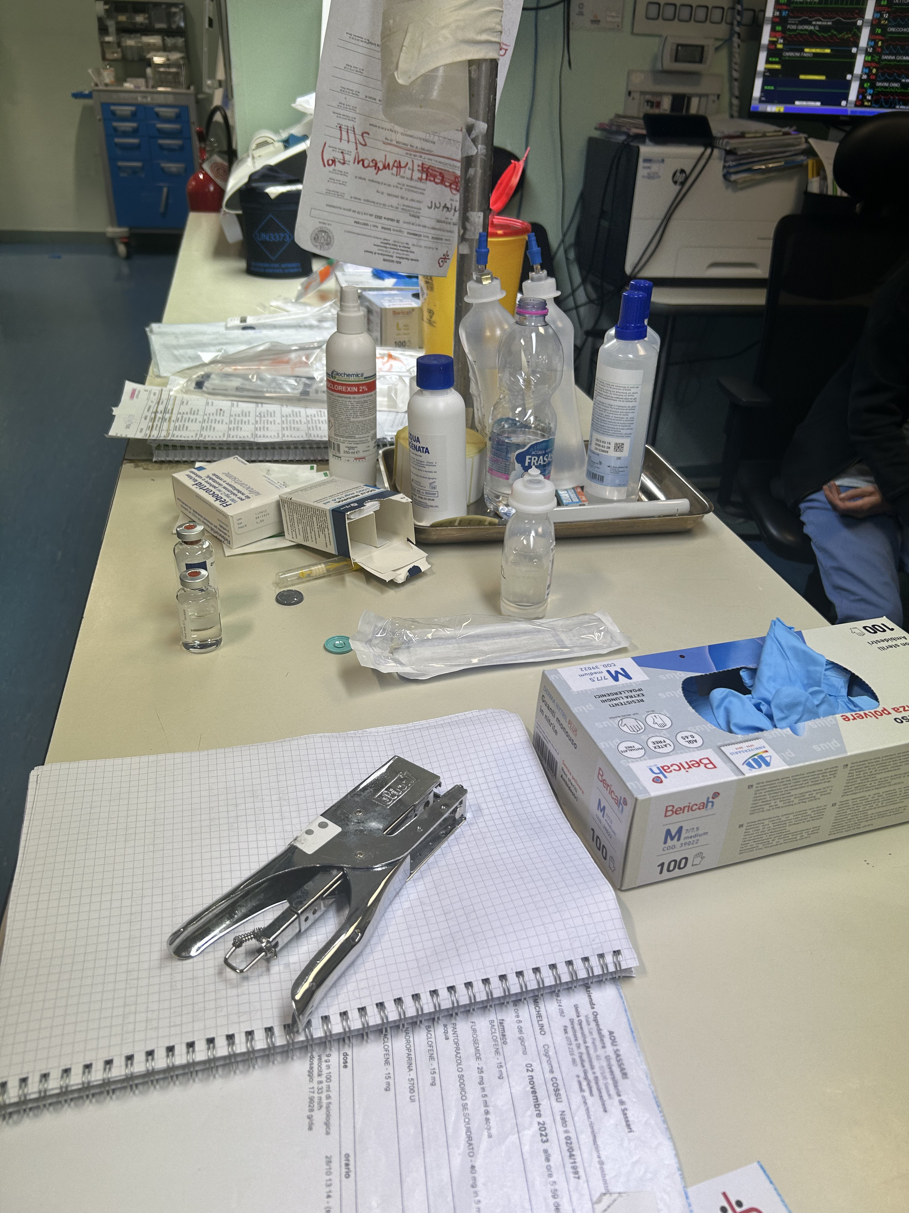
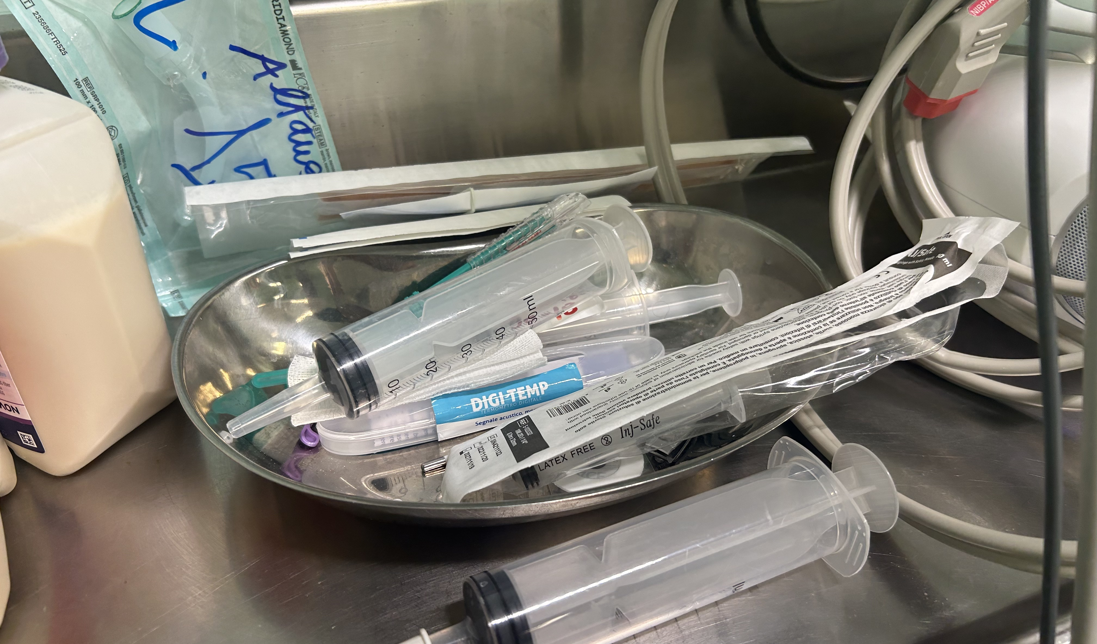
PERCHE NE ABBIAMO BISOGNO ?
Per ridurre al minimo l'introduzione di microrganismi che potrebbe verificarsi durante la preparazione, la somministrazione e l'erogazione della terapia IV o di qualsiasi procedura

Slide 5
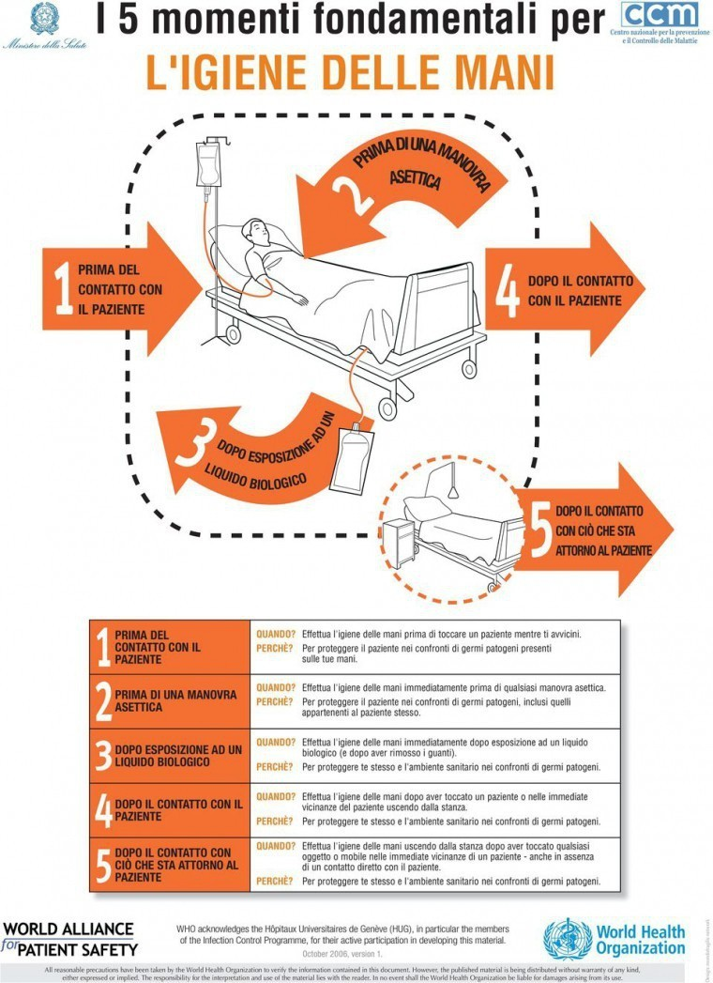



Concetti base delle Antt ®
antt
Approccio Epidemiologico
Una Tecnica Inefficace è causa delle ICA
Igiene delle Mani
Standardizzazione delle Procedure
Formazione alle Antt®

Slide 6
TERMINOLOGIA
Key-Parts
sono dispositivi che entrano in contatto diretto con il paziente e quindi hanno il potenziale per trasmettere batteri e/o microrganismi, possono essere anche parti di dispositivi che entrano in contatto diretto con l'infuso durante la miscelazione
Key- Sites
Sono tutte le interruzioni dell’integrità cutanea che servono per l’accesso del dispositivo medico e che possono diventare delle porte di ingresso dei microrganismi all’interno del corpo umano

Slide 7
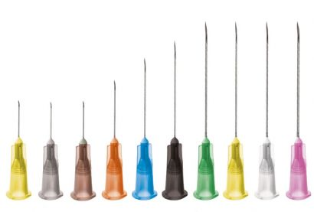
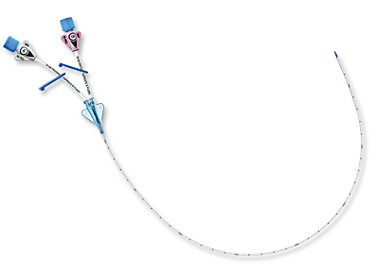
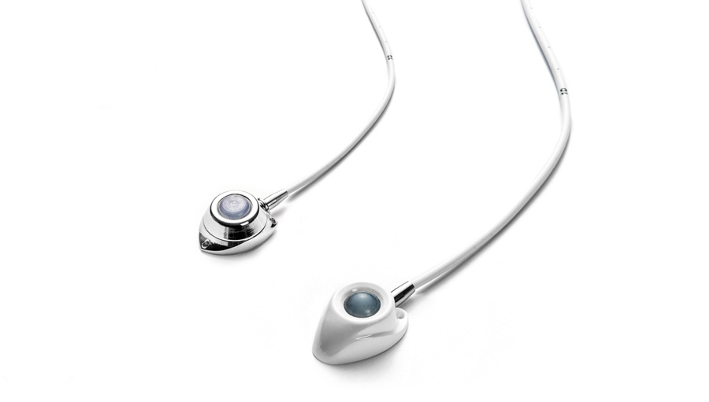
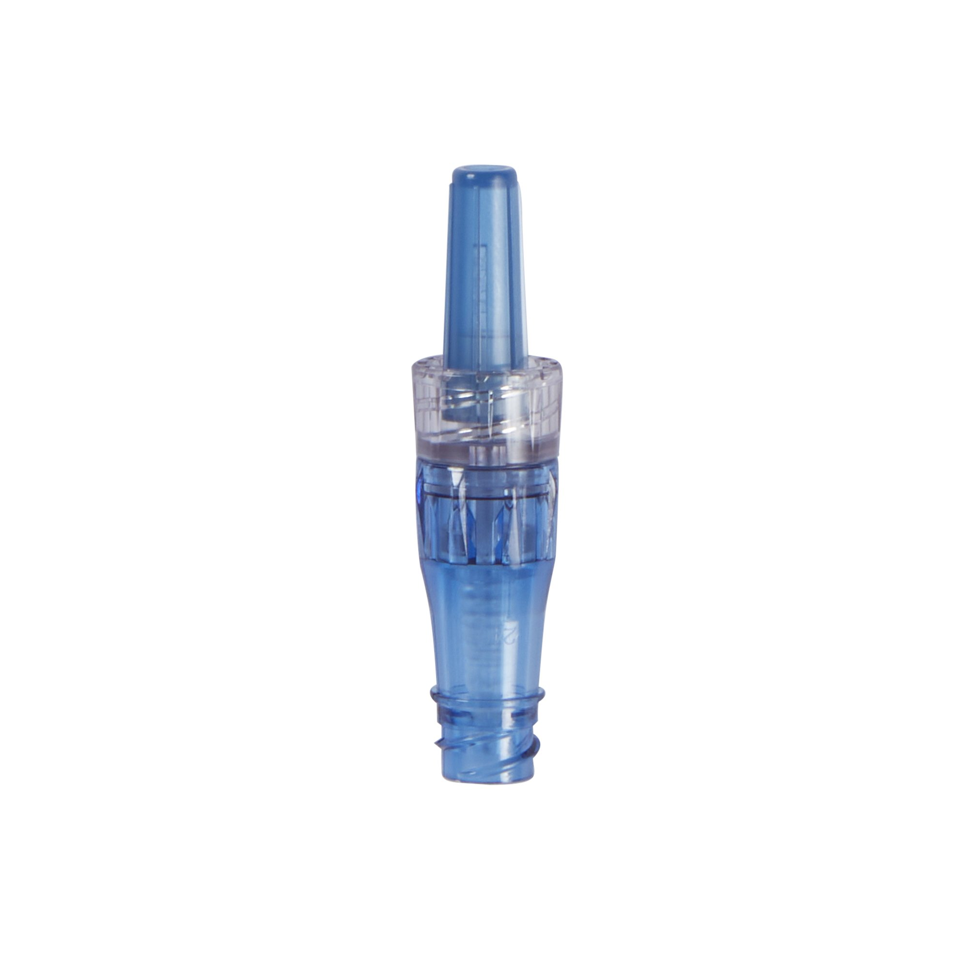
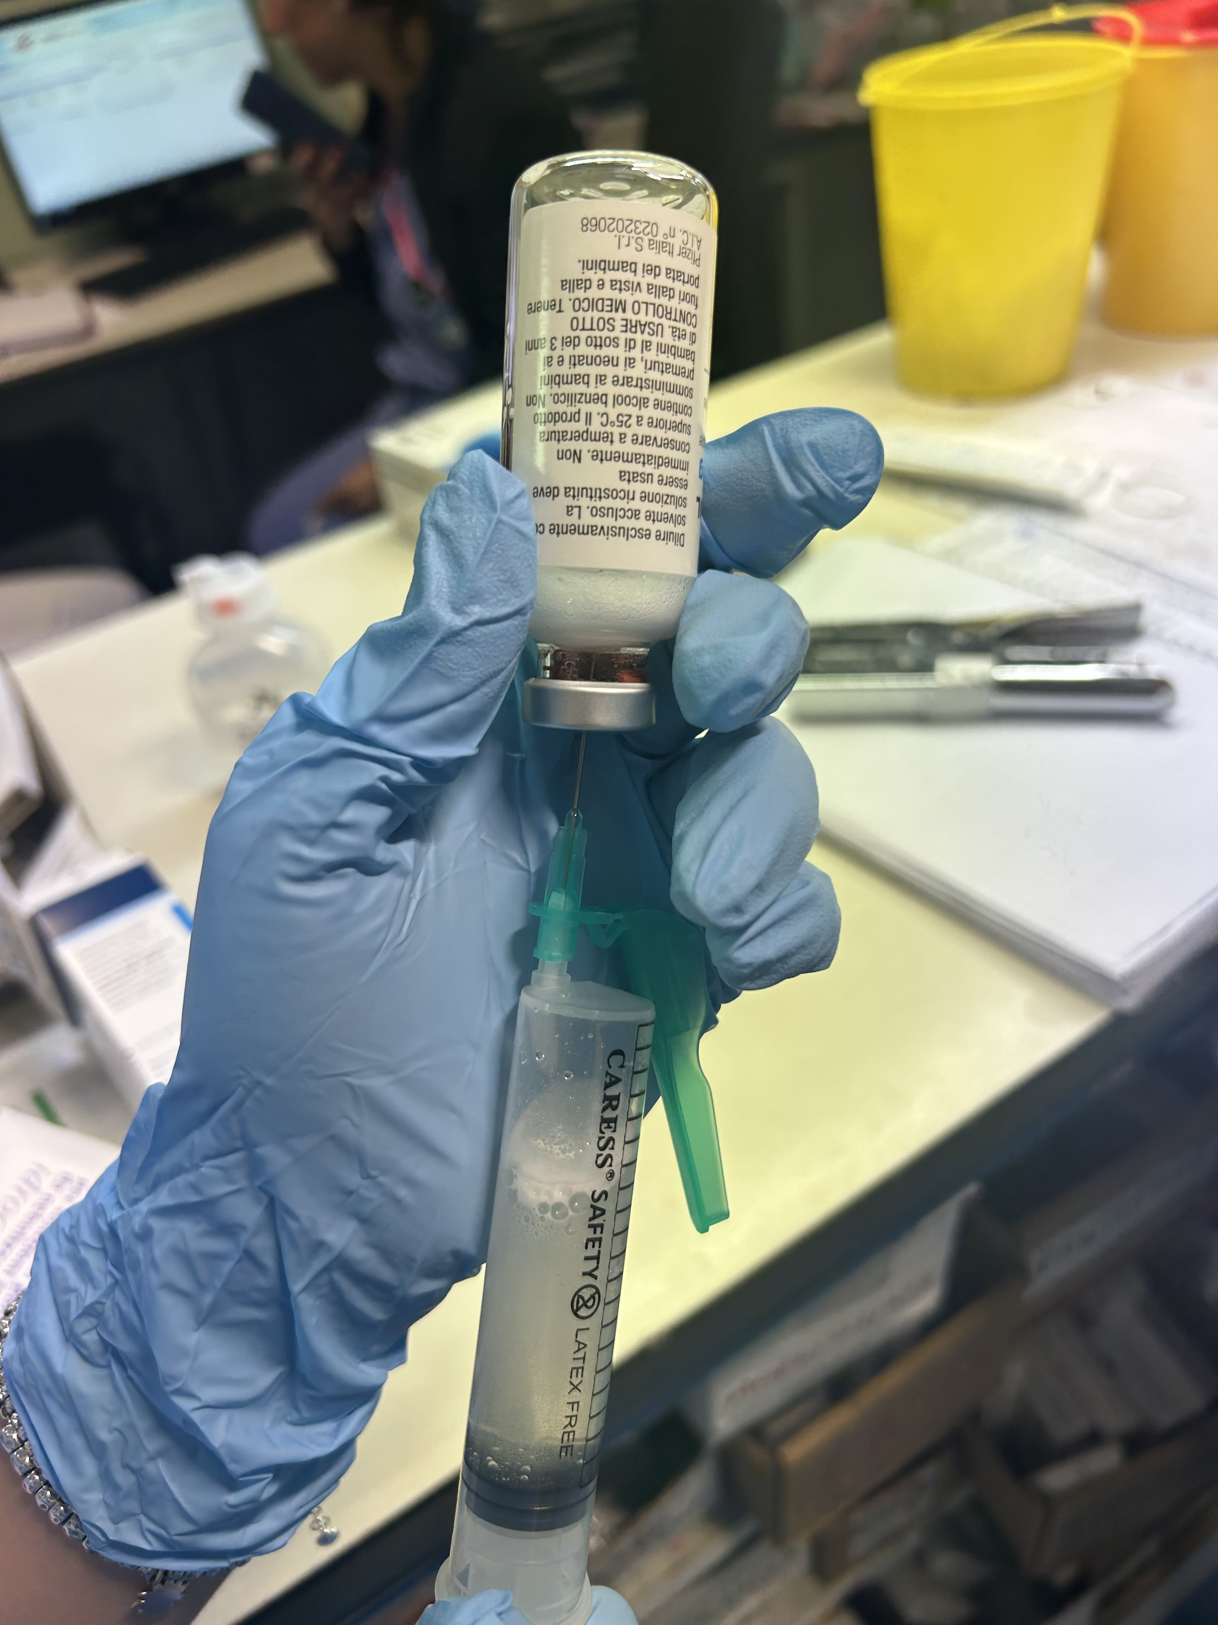
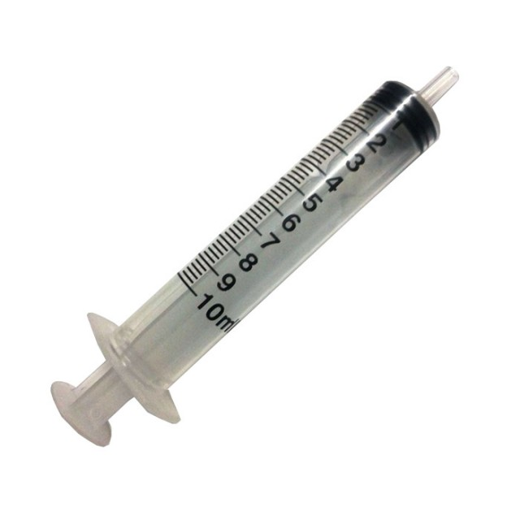
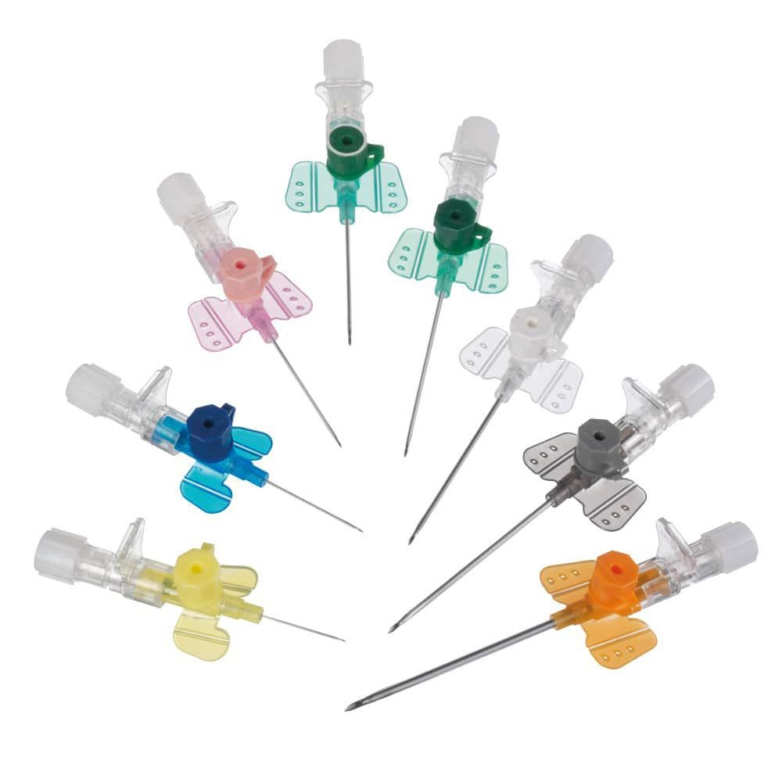
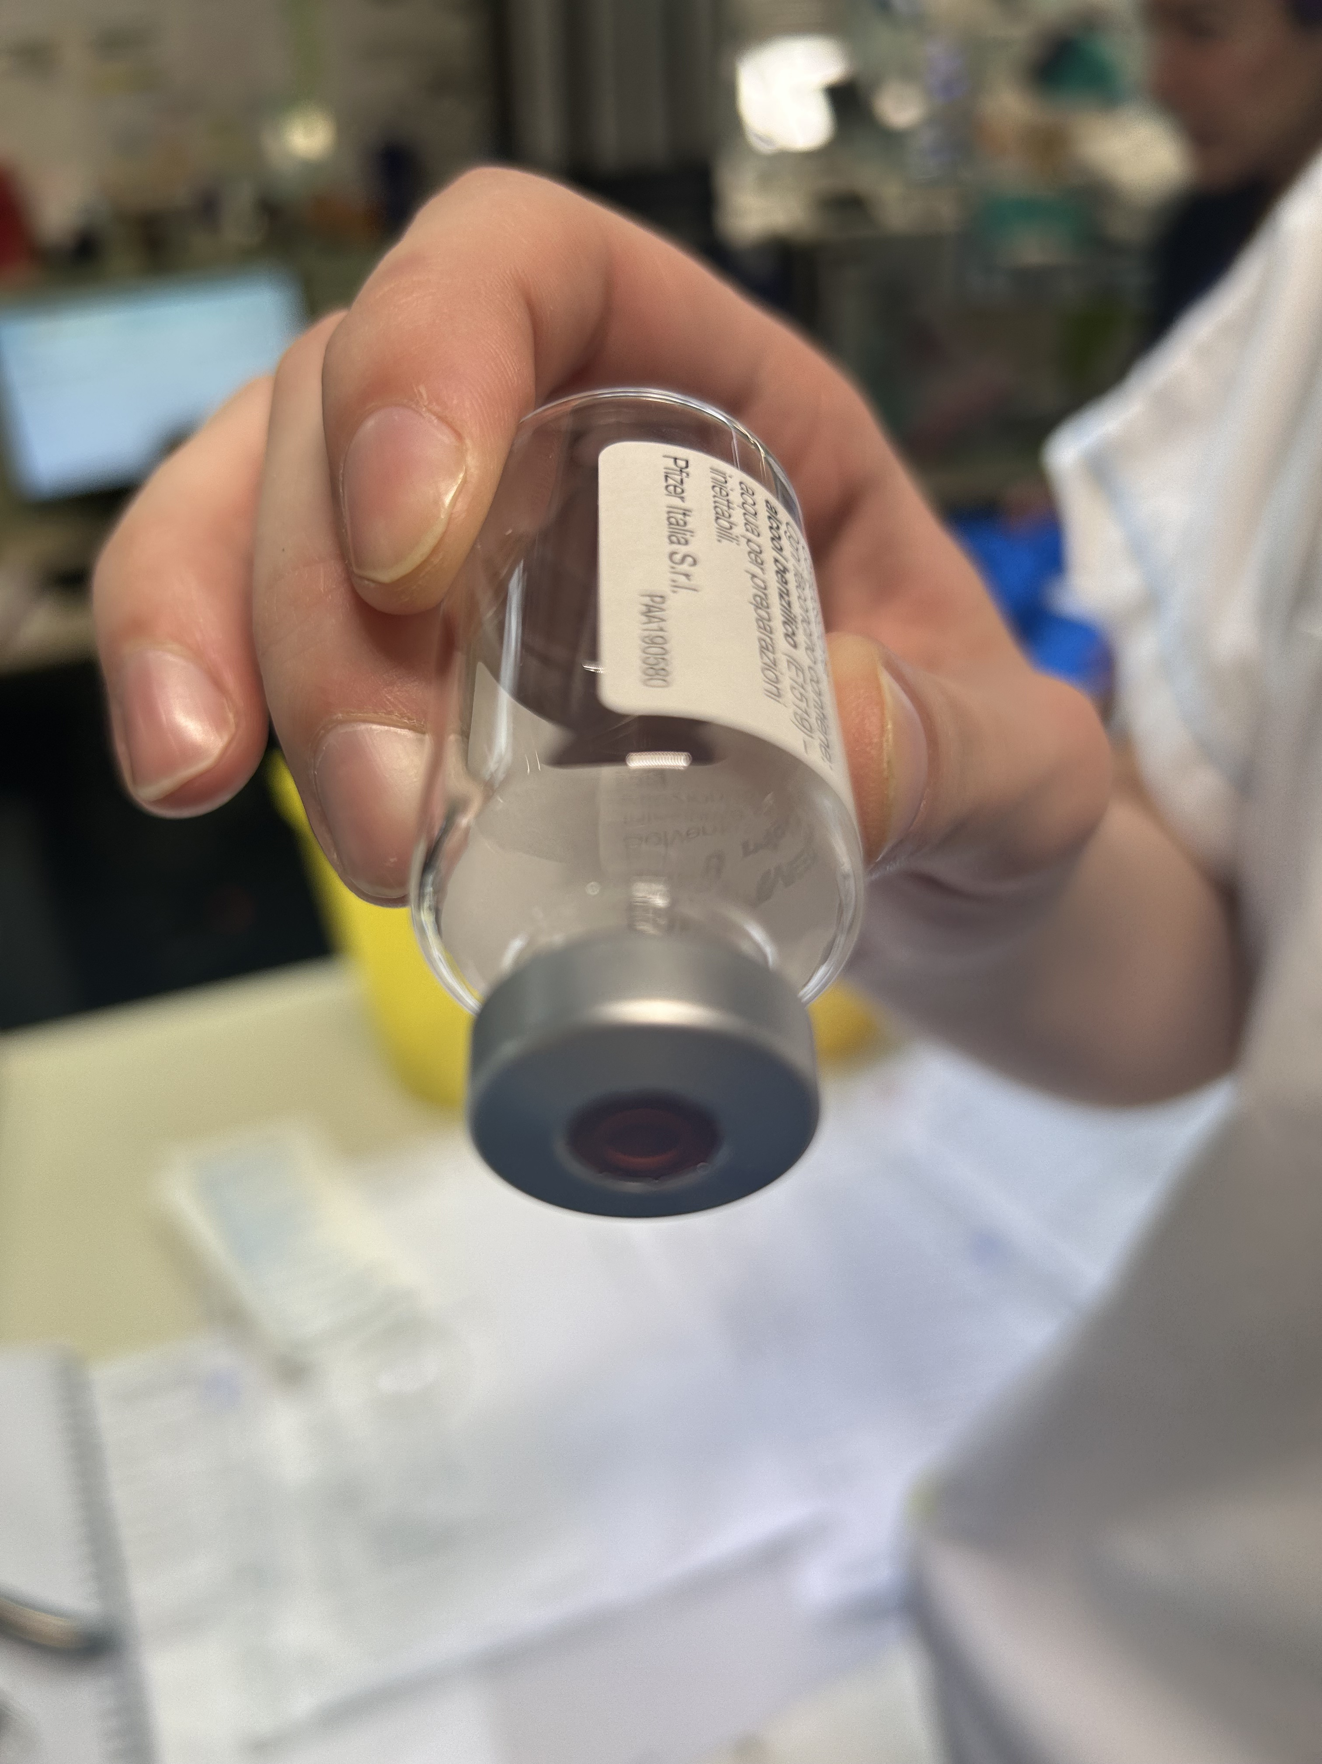
KEY- PARTS

Slide 8
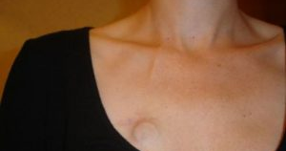
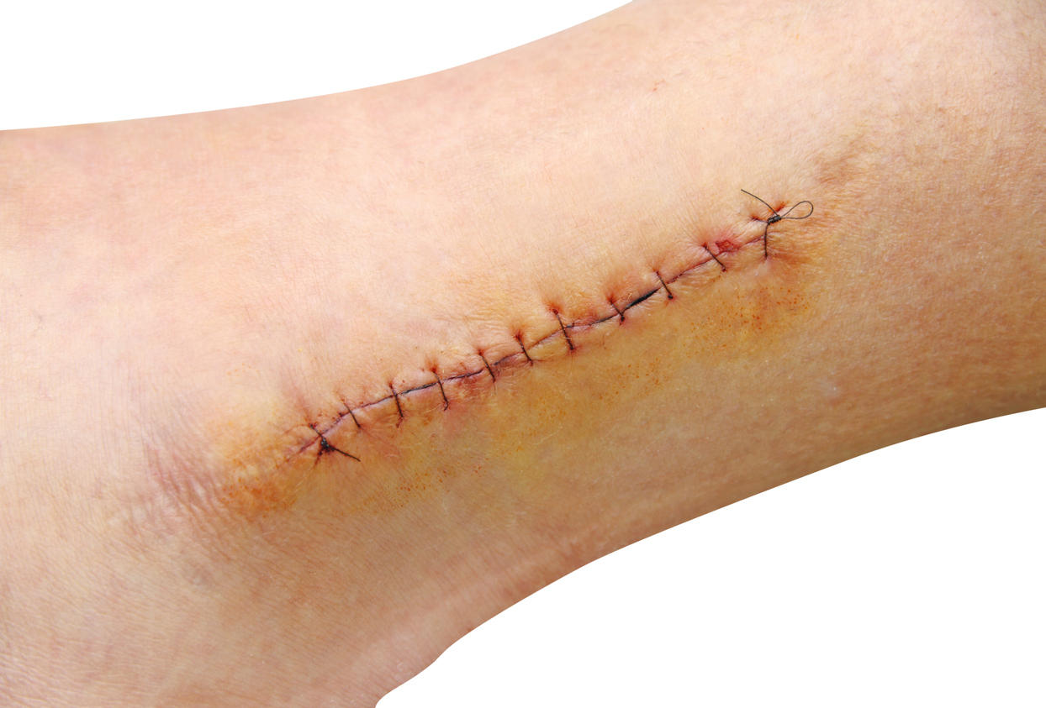
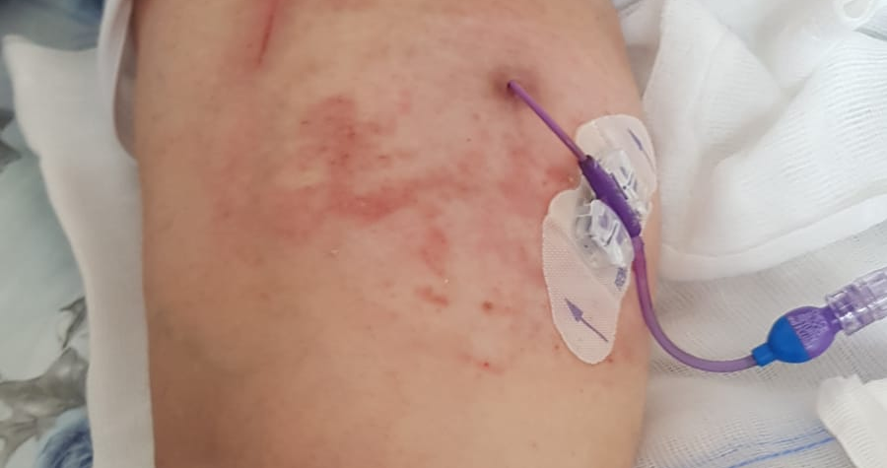
KEY-SITES

Slide 9
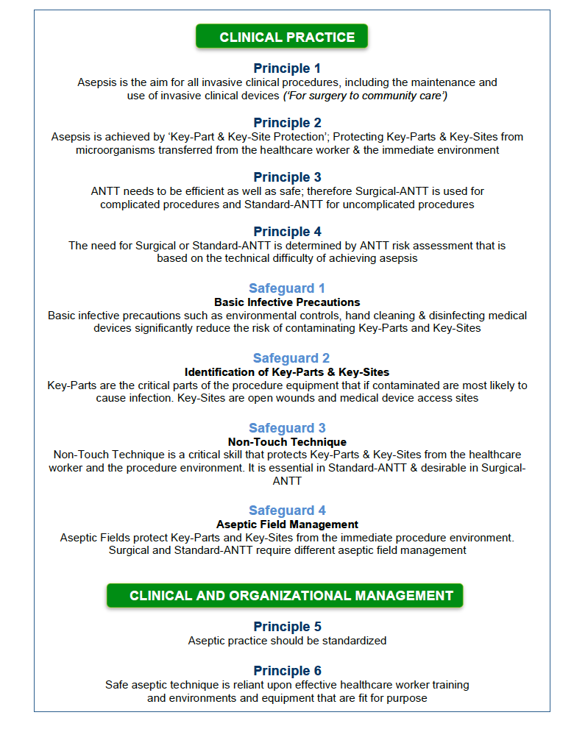
ANTT® : principi e misure di prevenzione
Principio 1 | L’asepsi è l’obiettivo di tutte le procedure invasive, sia inserimento che gestione dei dispositivi
Principio 2 | L’asepsi si ottiene con la protezione delle parti chiave e dei siti chiave. Protezione da trasferimento dei microrganismi da parte degli operatori sanitari e dall’ambiente circostante
Principio 3 | Aseptic Non-Touch Technique deve essere efficace e sicura, pertanto utilizza due modalità: la tecnica chirurgica-ANTT® per le procedure complicate e la tecnica standard-ANTT® per le procedure meno complicate
Principio 4 | La scelta della tecnica chirurgica o standard –ANTT® è determinata dalla valutazione del rischio relativo alla difficoltà di raggiungere l’asepsi
Principio 5 | La pratica asettica dovrebbe essere standardizzata
Principio 6 | La tecnica asettica sicura si basa su una formazione efficace del personale sanitario e un ambiente e dei dispositivi adatti allo scopo
Misure di salvaguardia 1 Misure di prevenzione di base | Applicare le precauzioni infettive di base come l’igiene delle mani, i dispositivi barriera, la gestione ambientale per ridurre la possibile di contaminazione delle parti chiave e dei siti chiave
Misure di salvaguardia 2 Identificare le parti-chiave e i siti-chiave | Identificare le key-parts e le key-sites Le parti chiave sono le parti più critiche dei dispositivi che se contaminate hanno maggior probabilità di causare infezione. I siti chiave sono le soluzioni di continuo e i siti di accesso dei dispositivi
Misure di salvaguardia 3 Tecnica no –touch – formazione | La tecnica no-touch è un’abilità fondamentale che protegge le key-parts e le key-sites dalla contaminazione dell’operatore e dall’ambiente.
Misure di salvaguardia 4 Gestione del campo asettico | I campi asettici proteggono le key-parts e le key-sites dall’ambiente vicino alla procedura. La tecnica standard-ANTT® e la tecnica chirurgica-ANTT® richiedono una diversa gestione del campo asettico

Slide 10
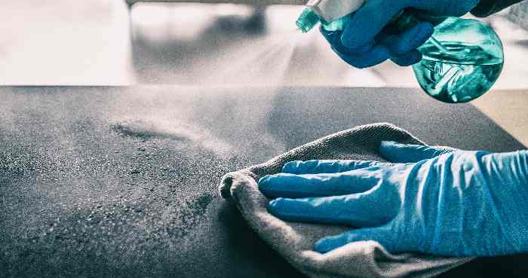

Principio 1
L'ANTT è progettato per proteggere i pazienti dalle infezioni durante tutte le procedure cliniche invasive, inclusa la manutenzione dei dispositivi medici invasivi
Il principale rischio di infezione per il paziente è il
operatore sanitario.

Slide 11
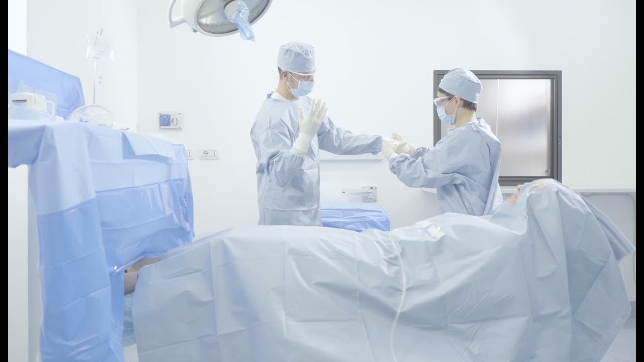
Principio 2
L’asepsi si ottiene mediante la “protezione delle Key-parts e delle Key-sites ”; Protezione di parti e siti chiave da microrganismi trasferiti dall’operatore sanitario e dall’ambiente circostante
Gli operatori sanitari devono capire cos’è l’asepsi e come stabilirla e mantenerla.
ASEPSI
ESENTE DA ORGANISMI PATOGENI

Slide 12
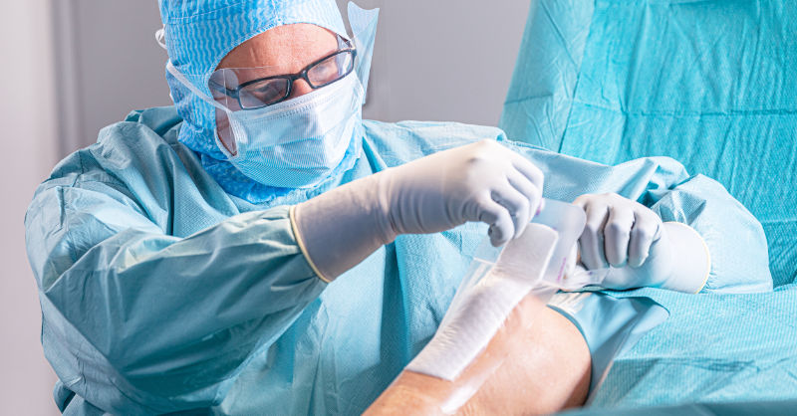
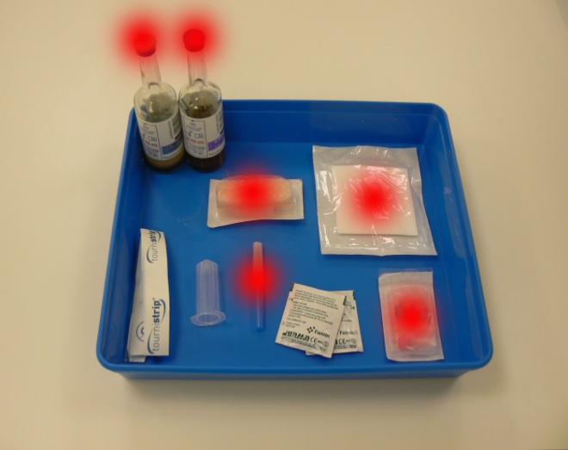
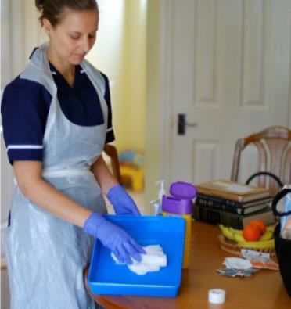
Principio 3
Aseptic Non-Touch Technique deve essere efficace e sicura
Identificare e proteggere le parti e i siti chiave è fondamentale

Slide 13
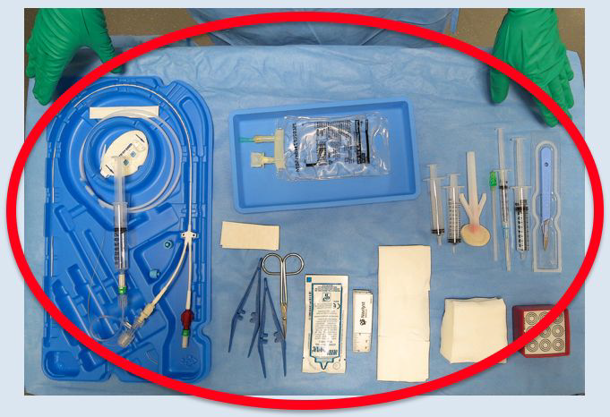
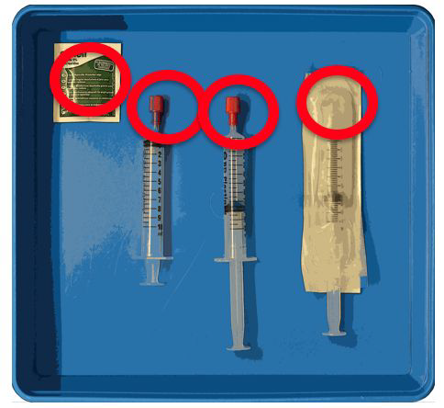
Principio 4
La scelta fra surgical o standard –ANTT® è determinata dalla valutazione del rischio relativo alla difficoltà di raggiungere l’asepsi
Le procedure cliniche devono essere valutate in termini di rischio per determinare il livello di tecnica asettica richiesta.
Per determinare lo standard o surgical antt® approach dobbiamo considerare i rischi derivanti da :
• Il numero e la dimensione delle Key-parts e Key-sites.
• L'ambiente della procedura
• Grado di invasività
• Durata della procedura
• Competenza dell’Operatore

Slide 14
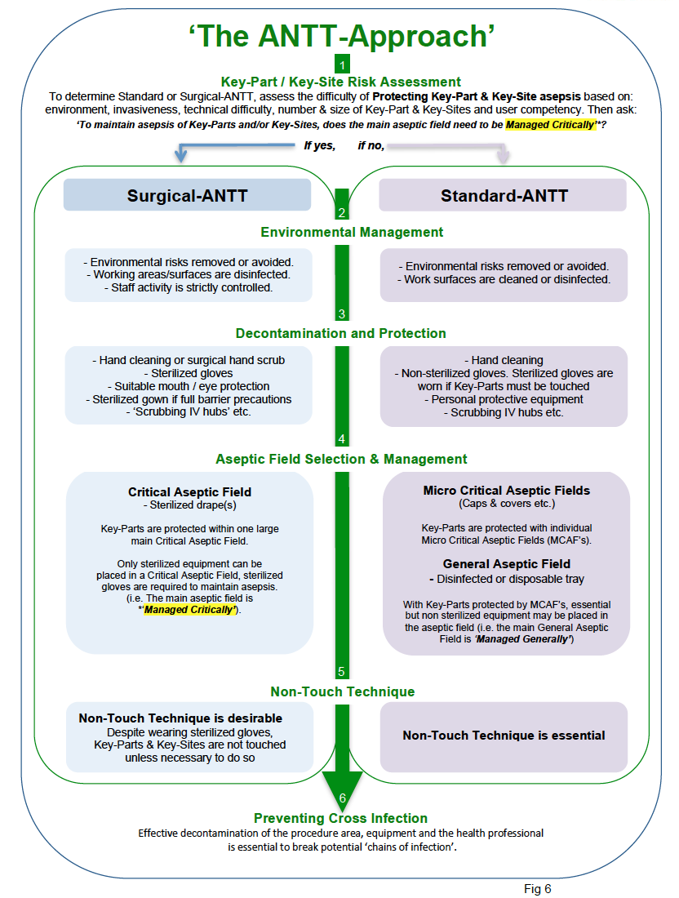
Principio 5
La pratica asettica dovrebbe essere standardizzata
Principio 6
La tecnica asettica sicura si basa su una formazione efficace del personale sanitario e un ambiente e dei dispositivi adatti allo scopo
Standard e Surgical-ANTT richiedono una diversa gestione del campo asettico.

Slide 15
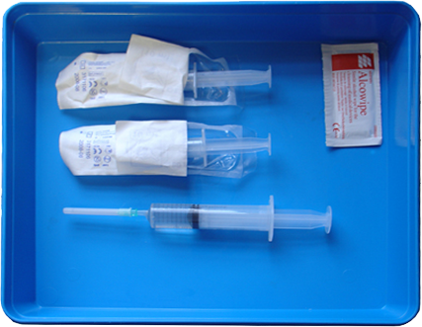
Standard-Antt®
Campo Asettico standard
Le key parts sono protette da micro campi asettici
( aghi – tappini ecc )

Slide 16
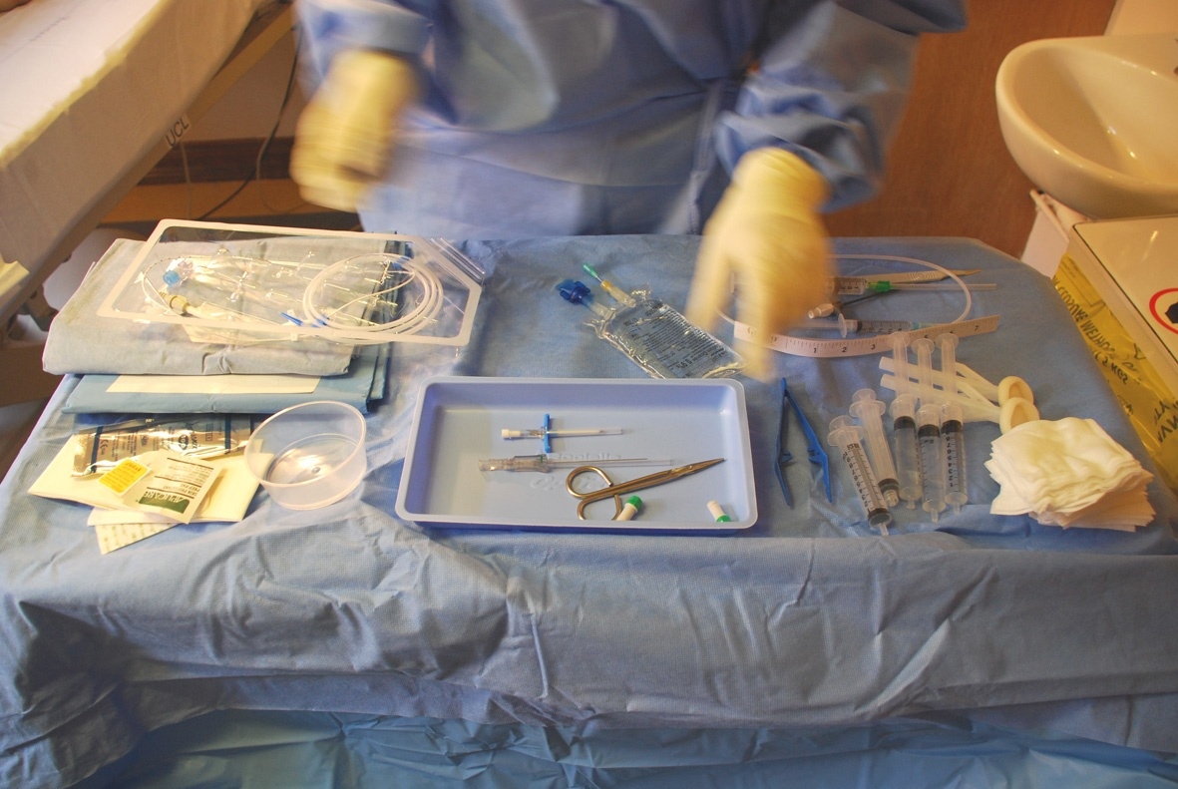
Surgical-Antt®
Campo Sterile Micro Campi asettici key-parts esposte

Slide 17

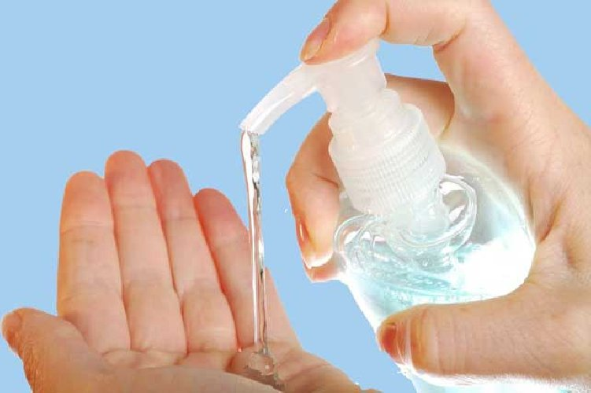

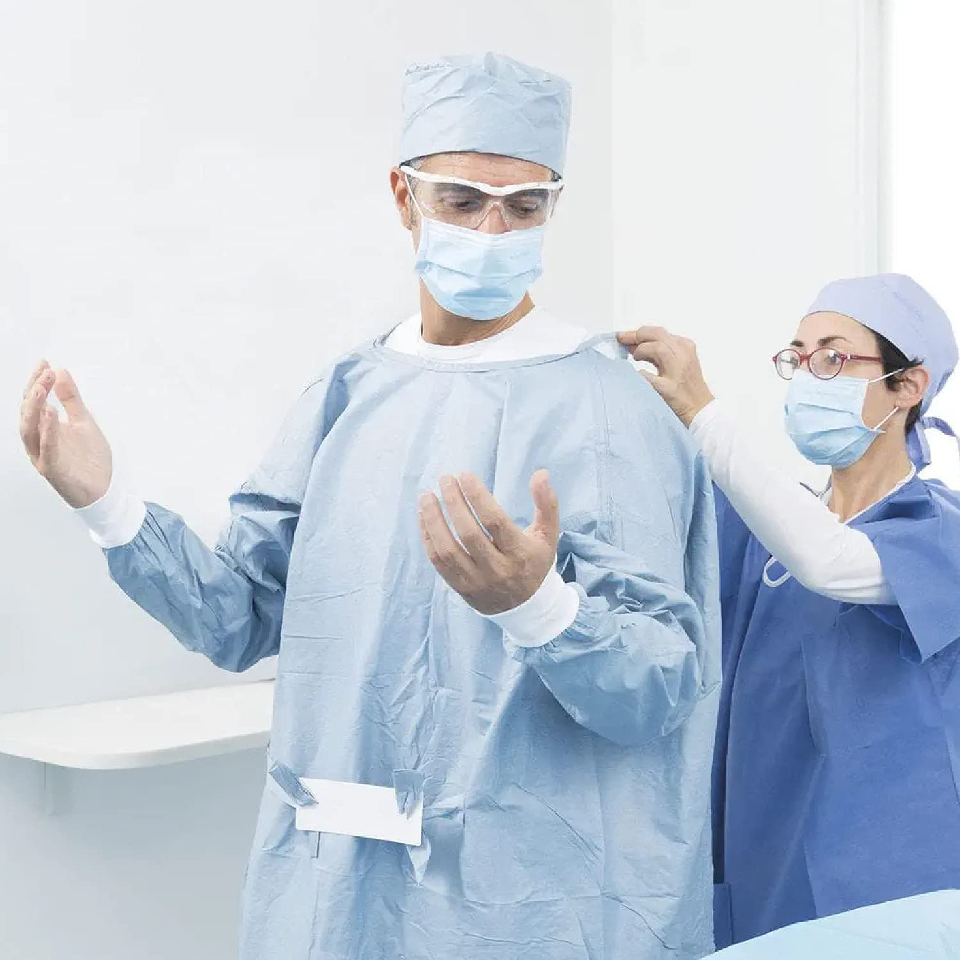
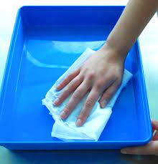
Safeguard 1
Le precauzioni di base contro le infezioni, come la pulizia delle mani e la disinfezione dei dispositivi medici, riducono significativamente il rischio di contaminazione degli operatori sanitari e dell'ambiente di parti e siti chiave
Gli operatori sanitari presentano il rischio maggiore di contaminazione e infezione per il paziente.

Slide 18
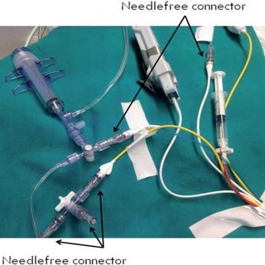
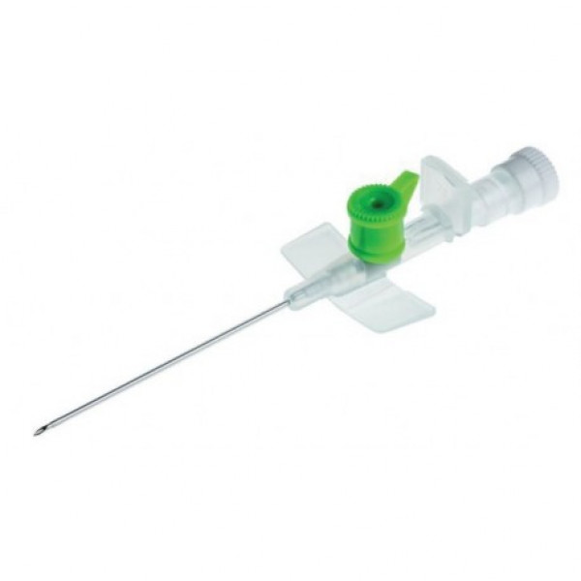
Safeguard 2
Identificazione e gestione di Key-Part e Key-Sites
Le Key-Sites sono : ferite aperte, compresi i siti di inserimento e di venipuntura.
Le Key-Parts sono: parti dell'apparecchiatura procedurale o dei dispositivi medici che entrano in contatto diretto o indiretto con altre parti chiave attive, qualsiasi infusione liquida o siti chiave.
Key-Parts e Key-Sites devono entrare in contatto solo con altre Key-parts o Key-Sites asettiche o infusioni liquide sterili.

Slide 19
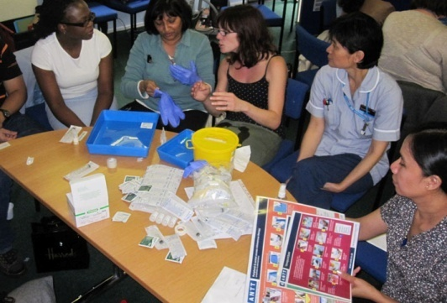

Safeguard 3
La tecnica no-touch è un’abilità fondamentale che protegge le key-parts e le key-sites dalla contaminazione dell’operatore e dall’ambiente
Una tecnica asettica sicura dipende da una FORMAZIONE efficace del personale nel controllo delle infezioni, da ambienti sicuri e da attrezzature adatte allo scopo.
Il modo migliore per proteggere un Key-Part o un Key-Site è semplicemente non toccarlo.

Slide 20
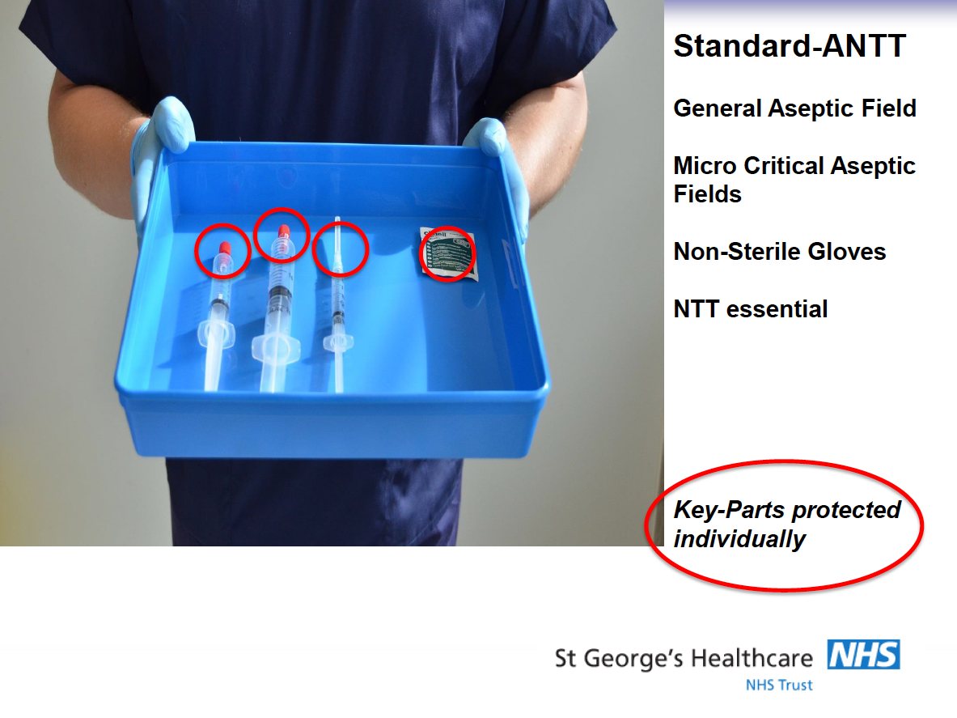
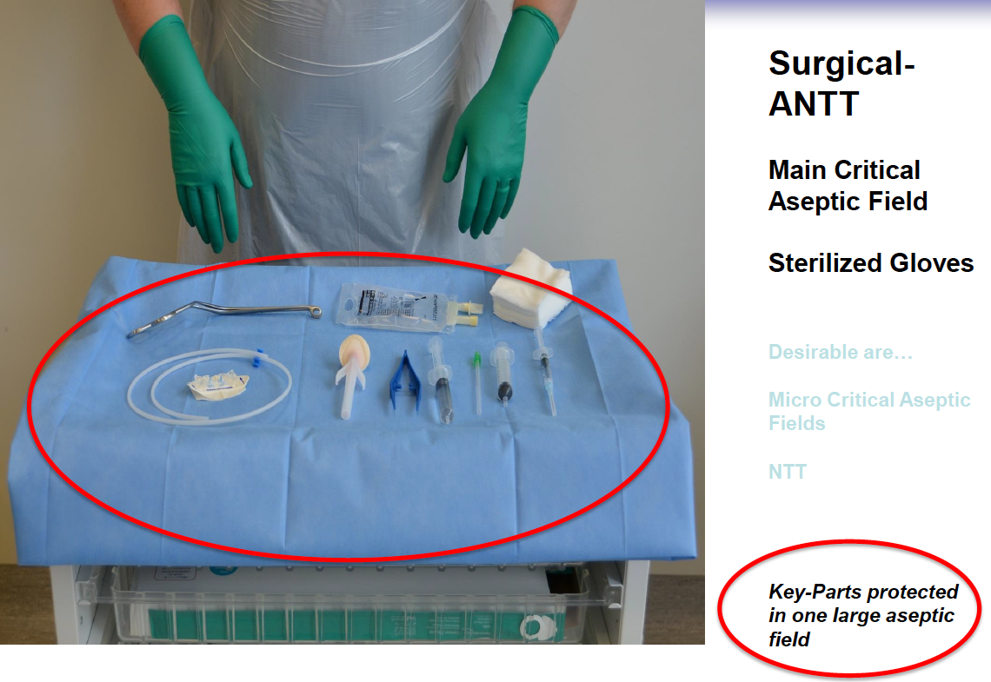
Safeguard 4
I campi sterili proteggono le key-parts e le key-sites dall’ambiente vicino alla procedura.
La tecnica standard-ANTT® e la tecnica chirurgica-ANTT® richiedono una diversa gestione dei campi

Slide 21
ANTT Guidelines
Sono progettati da esperti in ogni competenza clinica.
La sequenza della procedura e le fasi di controllo delle infezioni sono valutate utilizzando uno strumento unico progettato da ANTT.
Peer reviewed da parte di esperti e utenti a livello nazionale

Slide 22
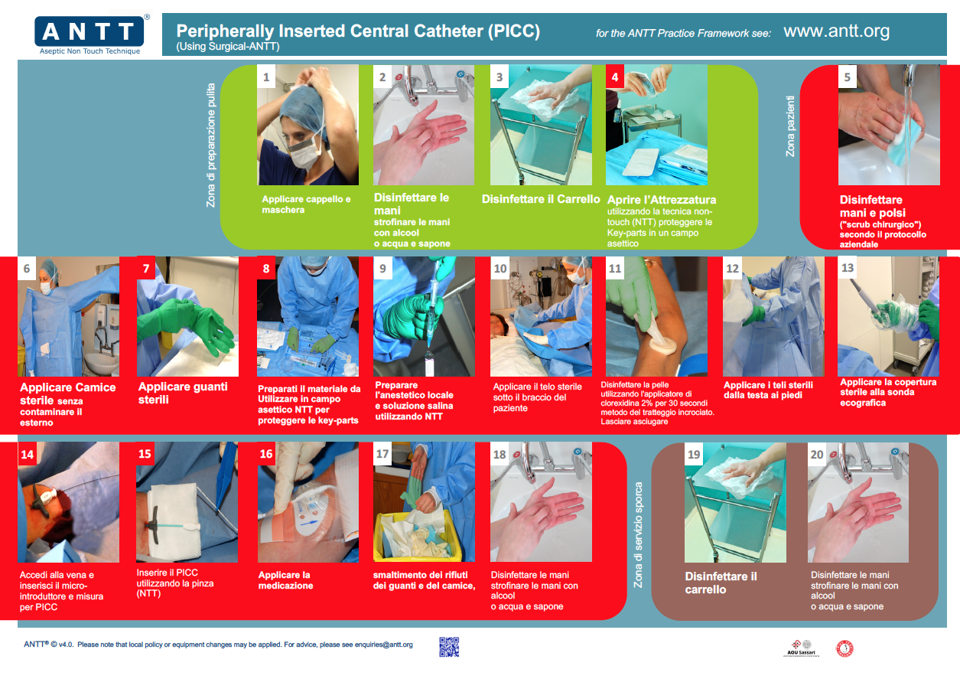

Slide 23
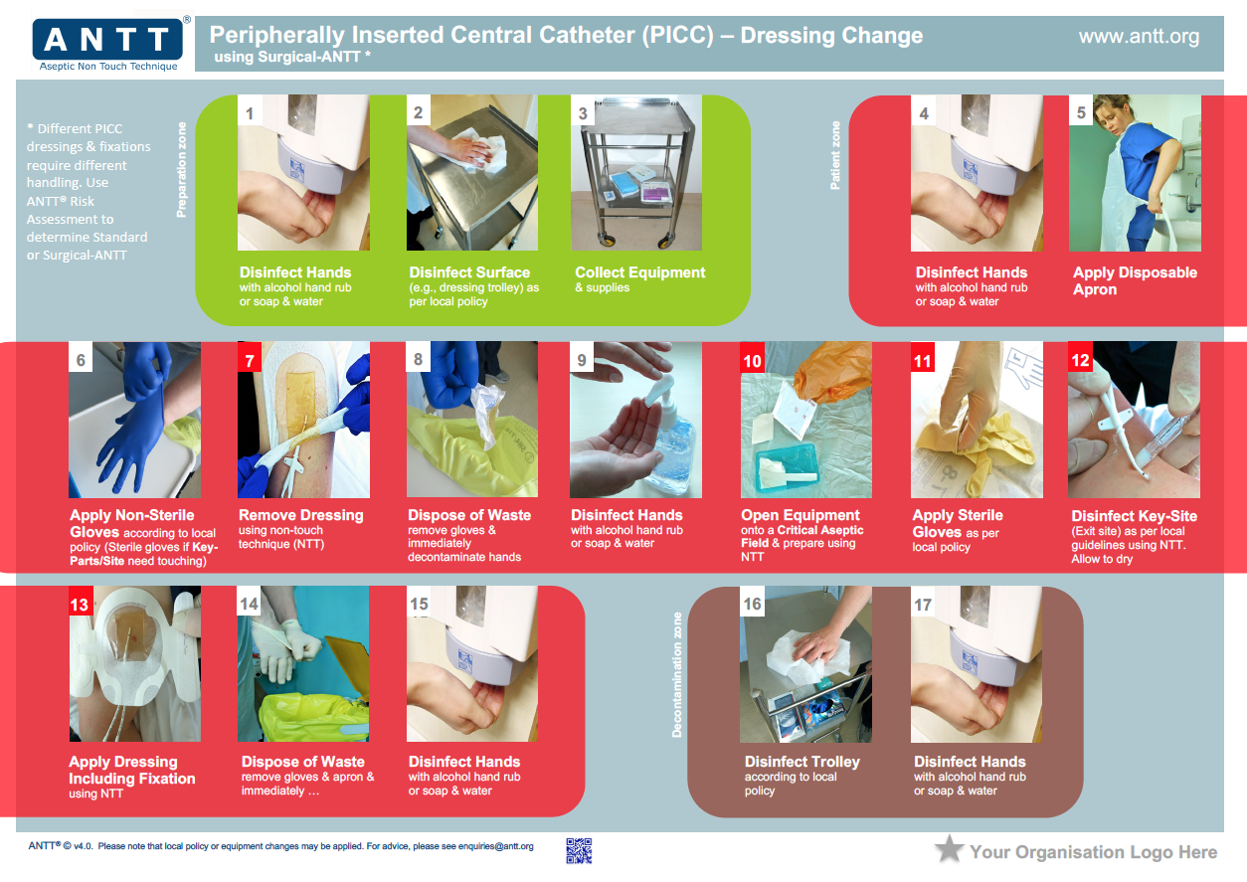

Slide 24
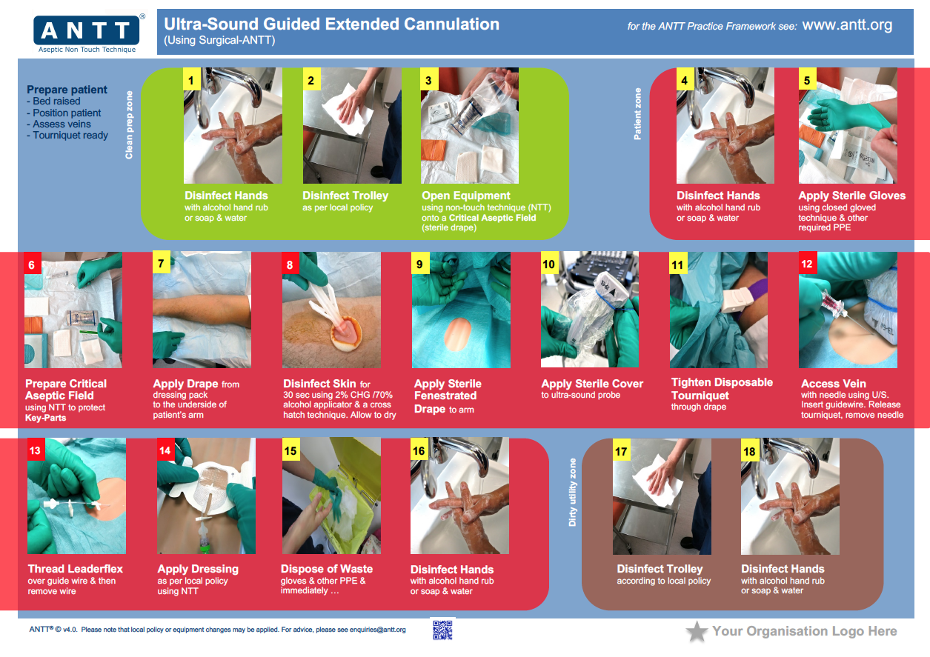

Slide 25
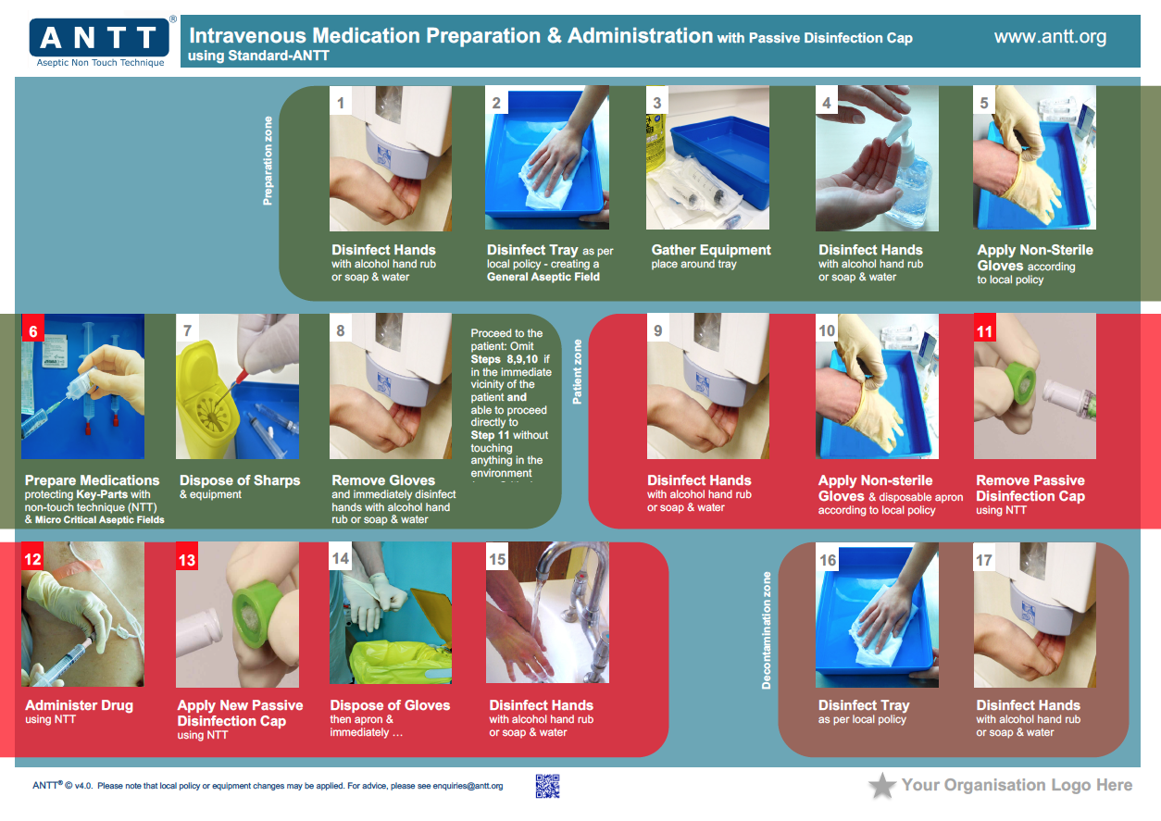
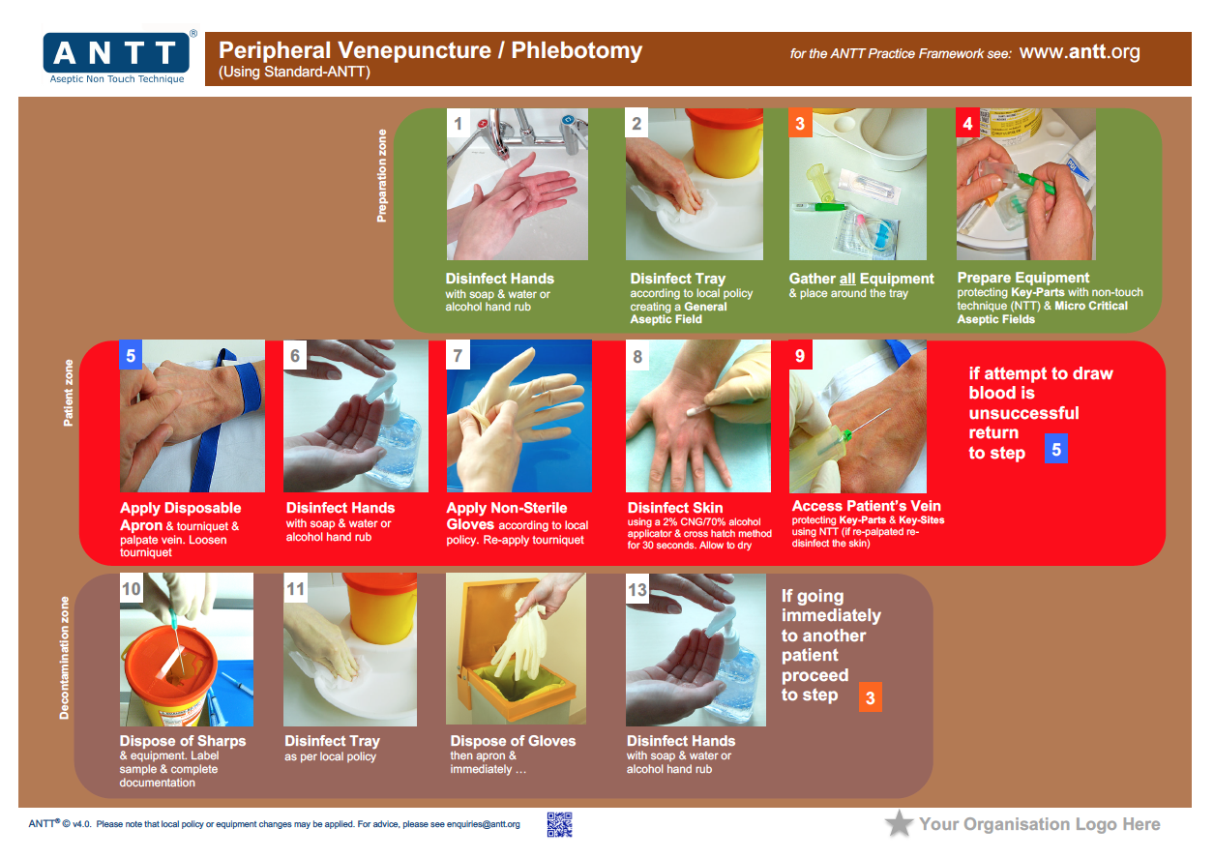
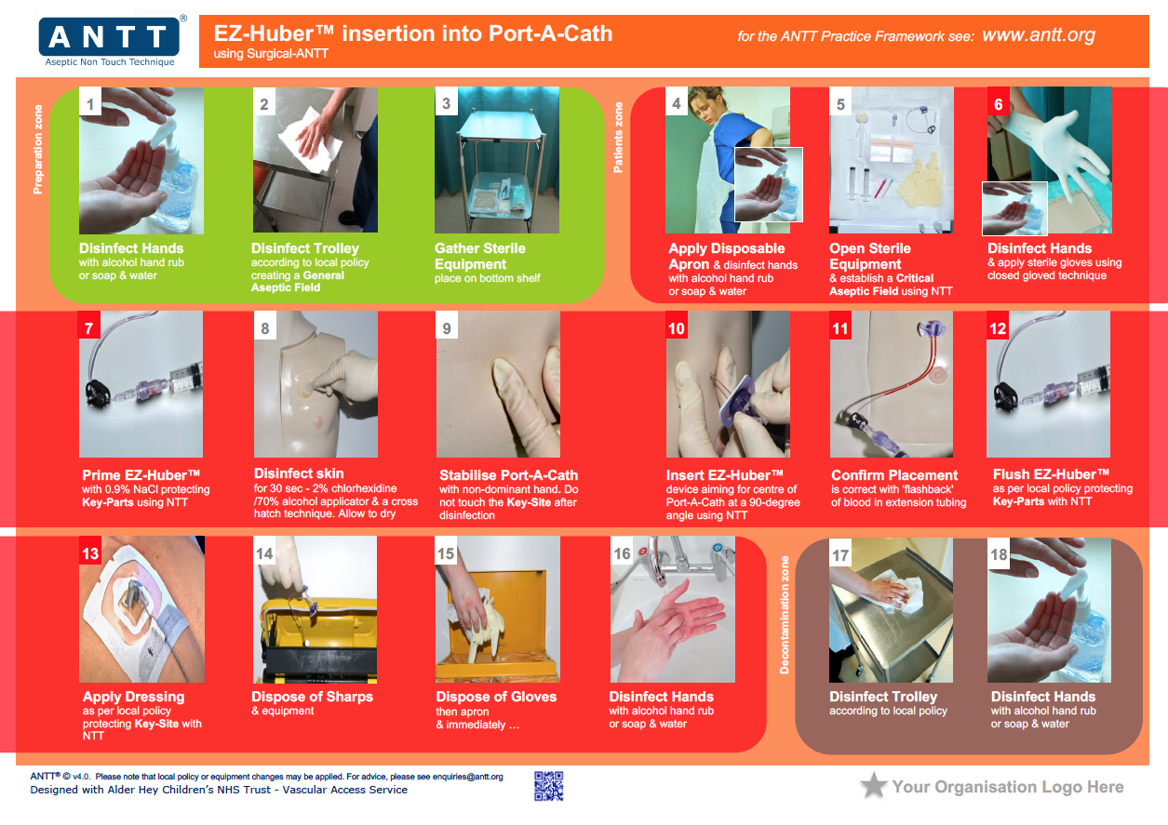
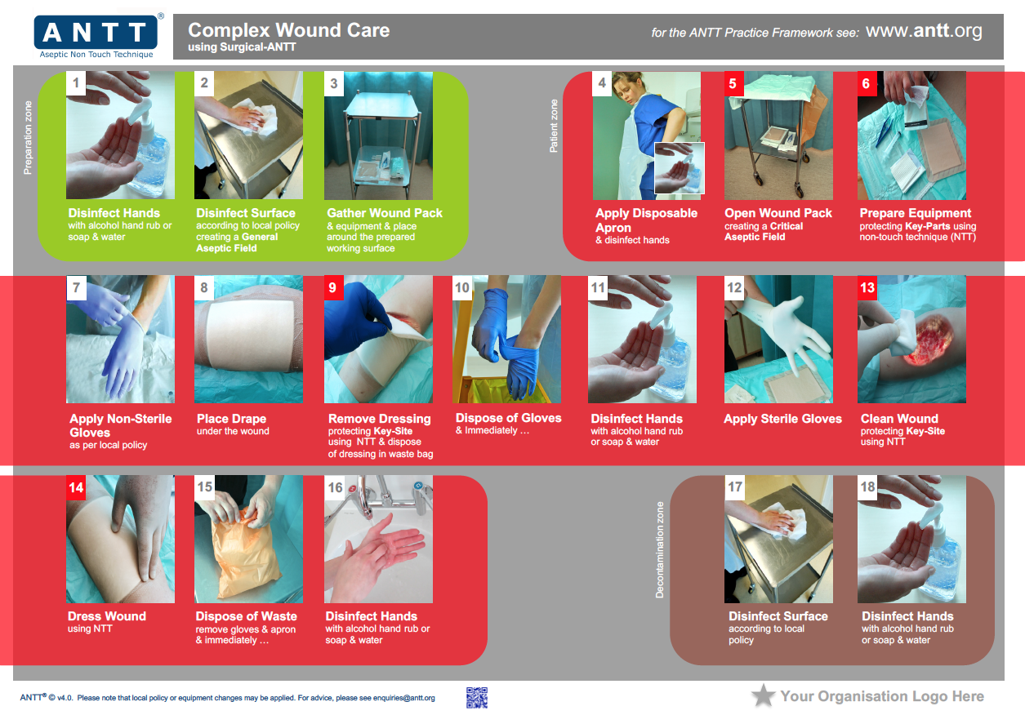

Slide 26
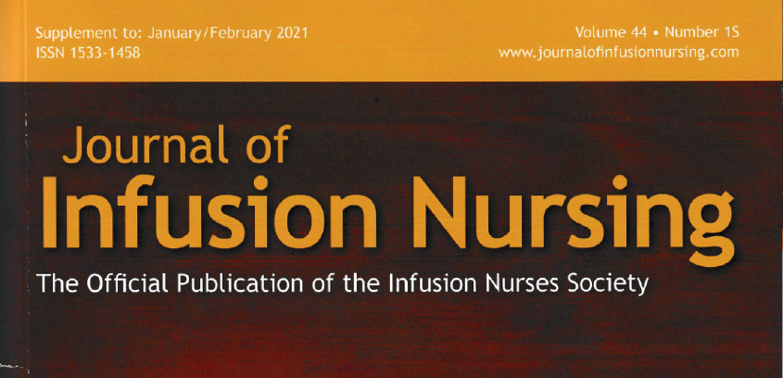
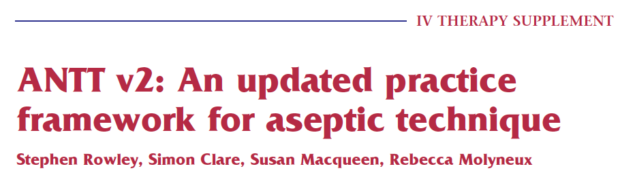
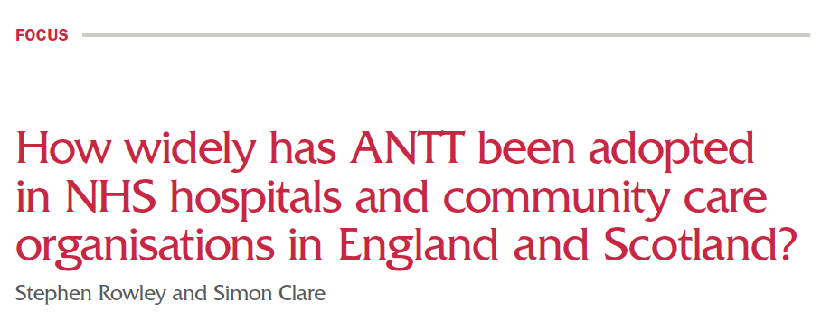
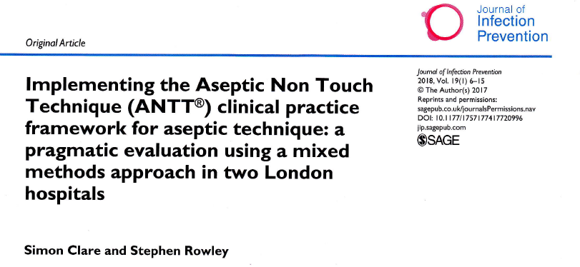
PER APPROFONDIRE
OPPURE
WWW.ANTT.ORG
MAIL : enquiries@antt.org

Slide 27

IV CONGRESSO NAZIONALE IVAS
10 - 11 Novembre 2023
alessandro.nasone@aouss.it

